Slide 2
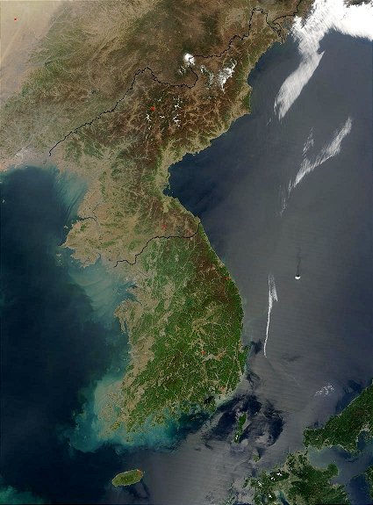
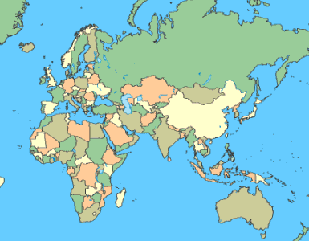
Wo liegt Korea überhaupt?
Nordkorea
Einwohner: | 23 Mio.
Fläche: | 123‘000 km2
Amtssprache: | koreanisch
Südkorea
Einwohner: | 49 Mio.
Fläche: | 99‘000 km2
Amtssprache: | koreanisch
Notes:
Noch vor gut paar Jahren kannten noch die wenigsten Unterstufenschüler Korea. Man hätte meinen können, das Asien nur aus China und Japan bestehe. Doch seit Wirtschaftsgiganten wie Samsung oder Hyundai auch den europäischen und amerikanischen Markt eroberten, liest man öfters auf den Produkten „Made in Korea“. Doch wo befindet sich Korea überhaupt? (klick)
Korea ist eine Halbinsel zwischen Japan und China auf deren heute ungefähr 70 Millionen Menschen wohnen (klick), jedoch in zwei unterschiedlichen Staaten, Nord (klick)- und Südkorea (klick). Was unterscheidet genau ein Nordkoreaner von einem Südkoreaner? Optisch ist kein Unterschied zu sehen, reden tun beide koreanisch, Kultur ist dieselbe. Grund für die Teilung sind zwei verschiedene Ideologien oder Weltansichten.

Slide 3
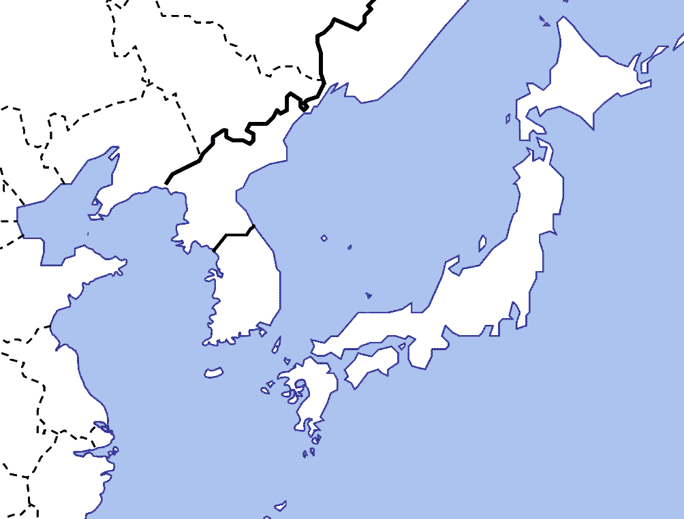
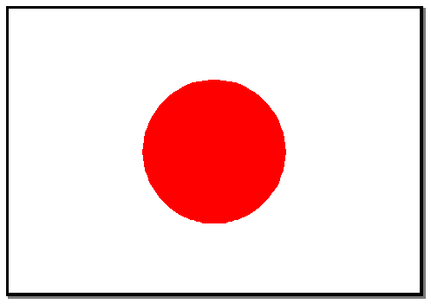
Vorgeschichte
Japan als Kolonialmacht Asiens
Korea wird Kolonie Japans
„Divide & Conquer“
Ausbeutung Koreas
Ende der Kolonialherrschaft
Welt der zwei Ideologien
Notes:
Wie kam es überhaupt zur Teilung der koreanischen Halbinsel? Wir gehen gut 100 Jahre zurück, als Japan die oberste Schicht Koreas korrumpierte und somit indirekt die Kontrolle über das Land und deren Bevölkerung hatte (klick). Dieses Prinzip der Machtherrschaft nennt man „Divide & Conquer“ und wurde von den britischen Kolonialherren in Indien ebenfalls verwendet, um die Bevölkerung zu kontrollieren. Das Land wurde bis 1945 stark ausgebeutet. So etwas nebenbei: Bis heute wartet Südkorea auf eine Entschuldigung Japans für all die Verbrechen an die koreanische Bevölkerung damals, was die gereizte Stimmung an zum Beispiel Fussballspielen schnell erklärt. Nach der Kapitulation von Japan, Deutschland und Italien im zweiten Weltkrieg, wurden die Kolonialgebiete unter den Siegermächten, den Alliierten und der Sowjetunion aufgeteilt. Ähnliches geschah mit Deutschland und Vietnam. Die Grenze der zwei Staaten und Ideologien „Kommunismus“ und „Kapitalismus“ verlief in Korea den 38. Breitengrad entlang, im Norden hatten wir also die kommunistische „demokratische Volksrepublik Korea“, die sich aber komischerweise „demokratisch“ nennt, und im Süden die „Republik Korea“.

Slide 4
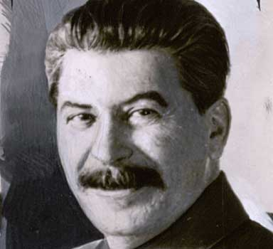
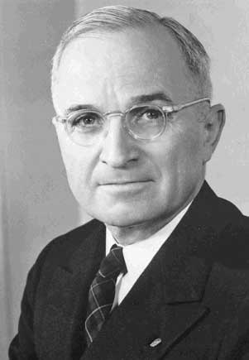
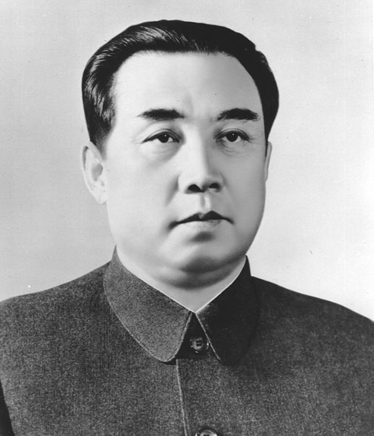
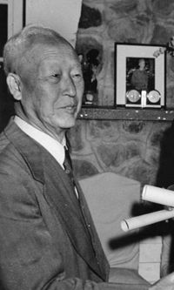
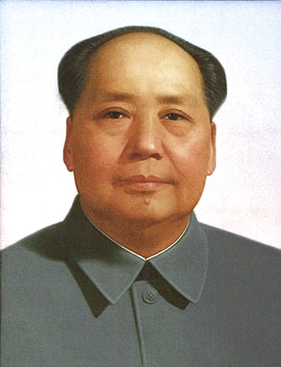
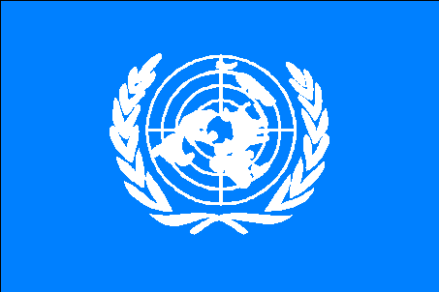
Wichtige Personen
Josef Stalin
PräsidentTruman
Kim Il Sung
Rhee Syng-man
Mao Zedong
UNO
Notes:
Der Oberbefehlshaber des damaligen Nordkoreas war Kim Il Sung, der Vater des jetzigen Diktators Kim Jong Il. Kim Il Sung pflegte engen Kontakt zu Joseph Stalin (klick). Beide waren sich einig, dass Korea wieder vereint werden muss, jedoch unter kommunistischer Flagge und amerikanischen Einfluss. Stalin war der Meinung; die kommunistische Armee Nordkoreas sei noch nicht genügend ausgebildet und half deshalb mit modernster Kriegstechnologie aus der Sowjetunion kräftig nach. Beispiele hierfür sind Panzer oder die neuen MIG15, die den amerikanischen Jets überlegen waren. Waffentechnisch gesehen war der Norden um diese Zeit um einiges stärker als der Süden. Mao Zedong war zwar auch auf der kommunistischen Seite und unterstützte den Norden, jedoch hielt er sich aufgrund von Eigeninteressen zurück.
Im Süden war der aus dem Exil zurückgekehrte Rhee Syng-man an der Macht. Obwohl man dauernd von der „Republik Korea“ sprach, glich die Art und Weise wie er sein Land führte eher einer Diktatur. Unterstützt wurde er von US-Präsident Harry Truman, seinen Generälen und der UNO, die der USA damals in praktisch jeder Hinsicht sehr nahe stand. Auch die amerikanische Seite war stark davon überzeugt, dass Korea wieder vereint werden muss, jedoch aus ihrer Hinsicht im Sinn einer Demokratie. Der Kommunismus war der grösste Feind der USA und man bemühte sich sehr darum, dass die koreanische Halbinsel nicht auch in kommunistischen Händen fallen würde.

Slide 5
Kriegsbeginn, Juni 1950 – Phase 1
Angriff Nordkoreas auf US-Luftwaffenstützpunkt
folglich Kriegsbeginn am 25. Juni 1950
totale Überlegenheit der roten Armeen
fast ganz Südkorea erobert
Notes:
Das dauernde Säbelrasseln vor Kriegsbeginn auf der Demarkationslinie heizte die Spannung zwischen den beiden Parteien an. Ein Krieg war schon fast unausweichlich. Das Fass zum Überlaufen brachte jedoch ein Angriff (klick) am 25. Juni 1950 (Kriegsbeginn) auf den US-Luftwaffenstützpunkt in Gimpo nähe Seoul, bei dem eine amerikanische Douglas der US-Airforce zerstört wurde. Nordkorea hatte also die Einwilligung und Unterstützung Stalins den Süden mit einer Invasion zu erobern und wieder zu vereinen.
Der Süden war trotz amerikanischer Luftunterstützung total überfordert (klick) und musste die Hauptstadt Seoul schon nach 4 Tagen aufgeben. Nach nur zwei Monaten hatten die roten Armeen praktisch ganz Südkorea unter Kontrolle bis auf einen kleinen Teil in Busan, wo die letzte Verteidigungslinie der Südkoreaner stand. Zur Verstärkung Südkoreas kamen nun auch 40‘000 Truppen aus 20 verschiedenen Nationen dazu, USA lieferte modernste Panzer und Waffen um etwas entgegenzusetzen.

Slide 6
Kriegsverlauf bis Ende 1950 – Phase 2
Landung in Incheon
Nachschub-Unterbruch
Rückschlag der roten Armeen im Süden
Rückeroberung bis an Grenze der Mandschurei
Notes:
Mit der militärischen Luft- und Seelandung in Incheon (klick) konnten die Amerikaner die Hauptstadt Seoul binnen Tagen wieder zurückerobern und den Nachschub (klick) für die nordkoreanischen Truppen kappen. Die gesamte rote Armee befand sich im Süden vor der letzten Verteidigungslinie und war nun aufgrund Medizin- und Nahrungsmangel stark geschwächt. Die nordkoreanischen Truppen befanden sich vor Busan in einer Sackgasse, im Nacken waren die Alliierten, die das gesamte Feld von hinten aufräumten (klick) und Monat für Monat Land gutmachten. Noch vereinzelt befanden sich kleine nordkoreanische Truppenverbände im Süden, die teilweise ganze Dörfer mit Zivilisten auslöschten und Frauen vergewaltigten.
Ende 1950 stossen die Alliierten fast bis zur Grenze der Mandschurei und hatten 70% des heutigen Nordkoreas unter Kontrolle.

Slide 7
Kriegsunterbruch 1953 – Phase 3
China unterstützt den Norden
Grossoffensive Nordkoreas und China
Stellungskrieg
Waffenstillstand 1953
Notes:
Die Kapitulation Nordkoreas und somit die Wiedervereinigung war nur noch eine Frage der Zeit. China hatte jedoch kein Interesse an einem vereinigten Korea unter amerikanischen Einfluss und entschied sich aktiv am Kriegsgeschehen teilzunehmen (klick). 400‘000 chinesische Soldaten plus 100‘000 nordkoreanische Soldaten starteten eine Grossoffensive und drängten die Alliierten wieder zurück bis zum 38. Breitengrad. (klick) Mit der Einmischung Chinas, Sowjetunion und der USA wurde der Koreakrieg definitiv zum Stellvertreterkrieg, ähnlich wie es später in Vietnam zu sehen war. Der bisher schnelle Krieg verflechtete sich in einen 2-jährigen Stellungskrieg (klick) mit vielen Opfern, bis schliesslich ein von der UdSSR vorgeschlagener Waffenstillstand ausgehandelt wurde, der bis heute anhält.

Slide 8
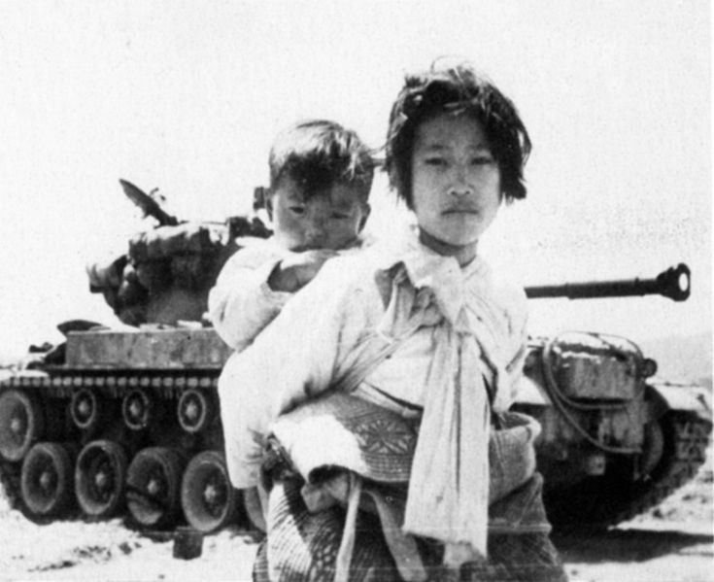
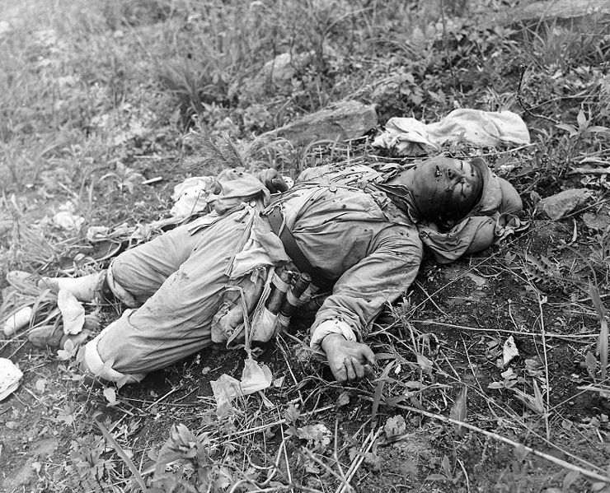
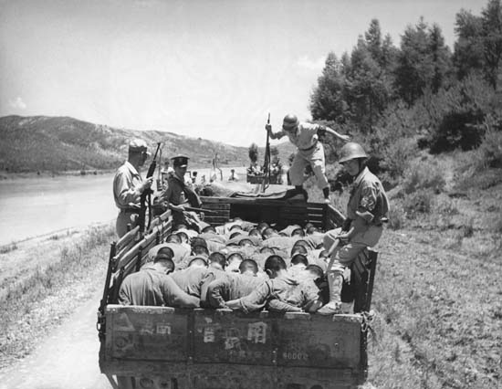
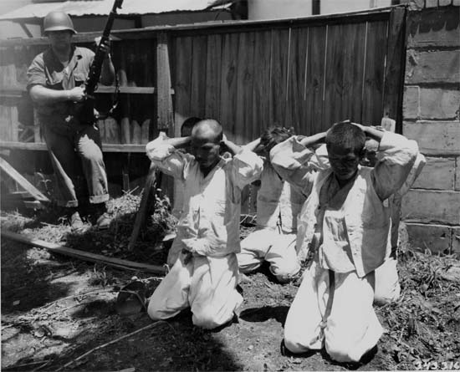
Folgen
Nation | Opferzahlen
Volksrepublik China | 678‘000
Republik Korea | 270‘000
Dem. Volksrepublik Korea | 330‘000
US-Soldaten | 38‘000
sonstige UN-Soldaten | 4‘000
Zivilisten | ca. 1‘800‘000
Notes:
Insgesamt haben wir ungefähr 3 Millionen Opfer auf beiden Seiten zu beklagen. Ein Grossteil davon waren nordkoreanische Zivilisten, die im Bombenhagel der US-Airforce zwischen 1951 und 1953 starben. Natürlich waren vor allem Waffenfabriken und Infrastruktur Ziele der Amerikaner, jedoch trifft es bei einem 500‘000 Tonnen Bombenhagel und 3 Mio. Liter Napalmregen auch unschuldige Zivilisten und nicht nur Soldaten. Ganze Dörfer wurden teilweise ausradiert. Viele Familien wurden getrennt, Kinder wuchsen ohne Eltern auf, die Waisenhäuser füllten sich.
Die Narben des Krieges sind geblieben. Auch heute stockt mir noch der Atem wenn ich mit einem Bus durch die entmilitarisierte Zone fahre. Überall am Markt sind Krüppel anzutreffen die sich nur noch mit den Armen fortbewegen. Der Krieg schmerzt.

Slide 9
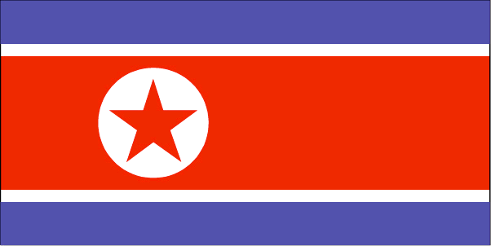
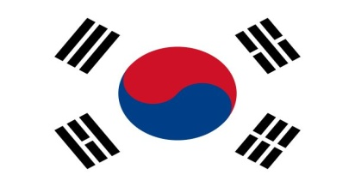
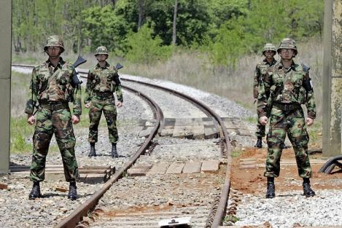
Heutige Situation
stagnierende wirtschaftliche Entwicklung
Atomwaffenprojekt
gehört zu den stärksten Industriestaaten global
Notes:
Die Situation heute ist nicht zufriedenstellend. Die 4km lange Entmilitarisierungszone existiert immernoch, 1 Mio. Soldaten sind auf beiden Seiten an der Grenze stationiert. Nordkorea ist auf die Hilfe Südkoreas angewiesen und jährlich werden hunderte Tonnen Nahrung in den Norden verschickt um der verarmten Bevölkerung zu helfen. Die Armee Nordkoreas zählt trotzdem noch 1 Mio. Soldaten und gehört zu den schlagkräftigsten Armeen weltweit, obwohl sie waffentechnologisch gesehen Defizite aufweisen.
Südkorea konnte sich dank unzähligen Investitionsprogrammen zu einem starken Industriestaat mausern und die Bevölkerungszahl verdoppelte sich.
Wie wird die Geschichte enden? Spekulationen zufolge ist der umstrittene Diktator Kim Jong-Il schwer krank. Ein Machtvakuum könnte zu einem Bürgerkrieg oder Zerfall führen. Bei einer ev. Wiedervereinigung wäre nicht mal Südkorea gerüstet, um den schwer kranken Staat Nordkorea zu stützen und aufzunehmen. Eine Lösung ist nicht in Sicht.
Ich danke Ihnen fürs Zuhören.

Slide 10
Ende
Quellen:
Westermann Geschichtsbuch
www.wikipedia.org (Koreakrieg)
www.spiegel.de
eigene Erfahrungen

